Slide 1
2.3 系统流程图
概括地描绘物理系统的传统工具。
用图形符号以黑盒子形式描绘组成系统的每个部件(程序，文档，数据库，人工过程等)。
表达的是数据在系统各部件之间流动的情况（物理数据流图），而不是对数据进行加工处理的控制过程(程序流程图)。

Slide 2
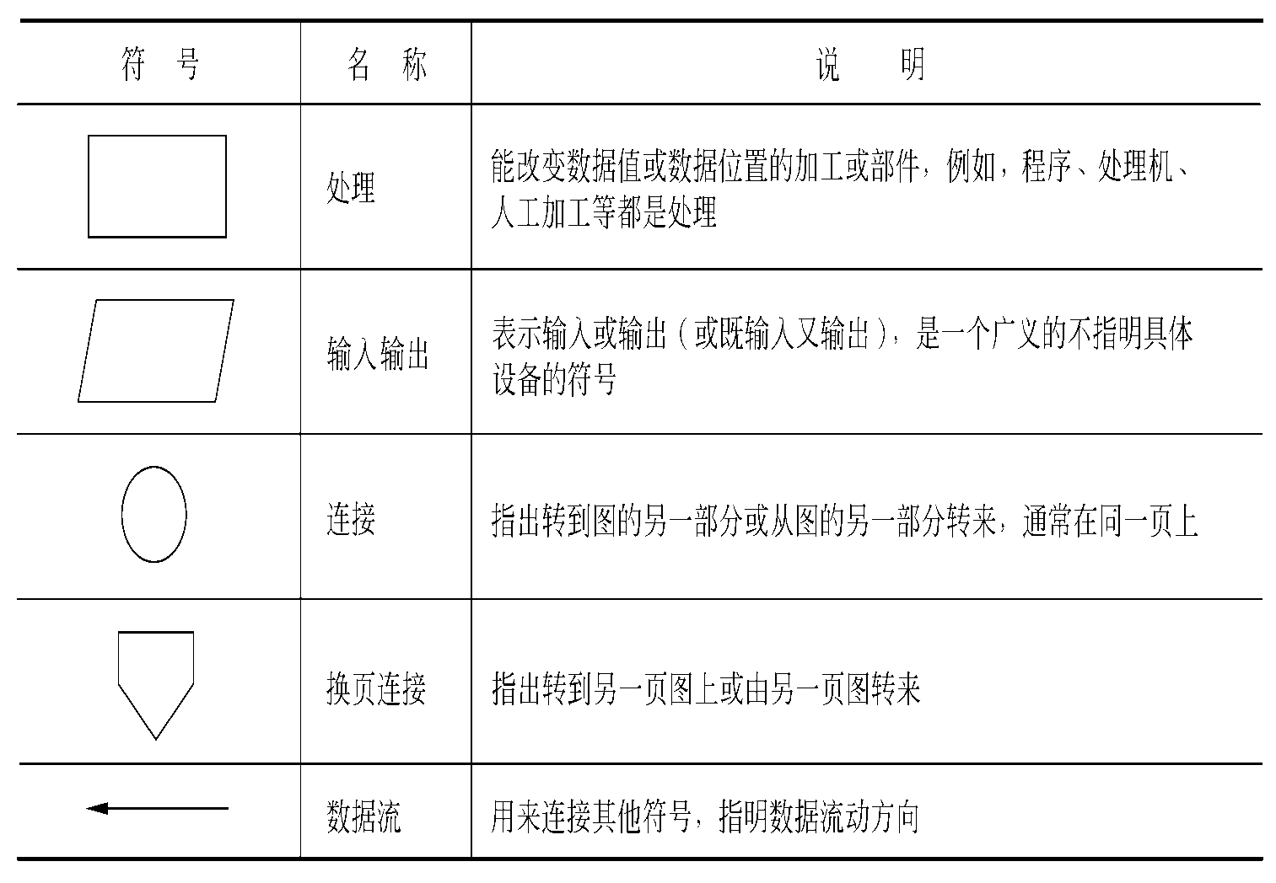
2.3.1 基本符号

Slide 3
1、系统流程图:
是用来描述系统物理模型的一种传统工具。
流程符号 | 含 义 | 流程符号 | 含 义
 | 数据加工符号 |  | 换页连接
 | 输入/输出符号 |  | 磁带符号
 | 连接点符号 |  | 文档符号
 | 人工操作 |  | 多文档符号
Notes:
当我们在进行可行性研究时需要了解和分析现有的系统，而系统流程图就是以图的形式表达对现有系统的认识；而且它能很清楚地表达信息在系统各部件之间流动的情况。

Slide 4
流程符号 | 含 义 | 流程符号 | 含 义
 | 显示器或终端机 |  | 控制流符号
 | 磁盘机或数据库 |  | 流程开始与结束

Slide 5
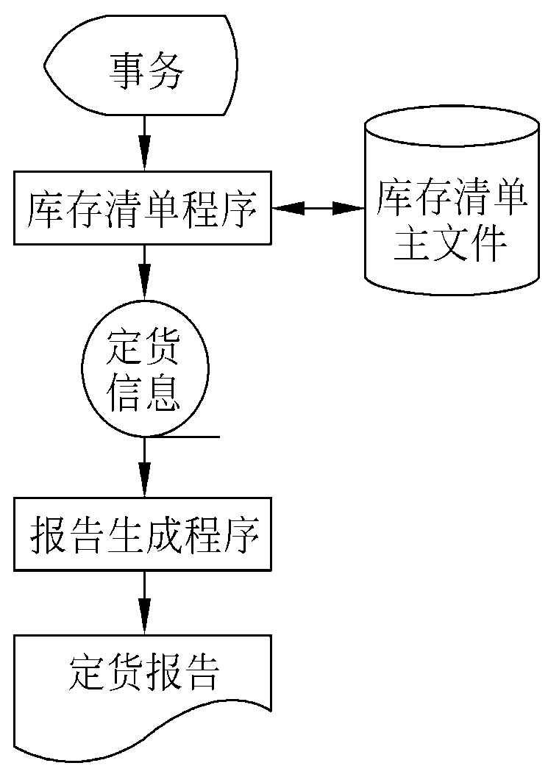
库存清单系统的系统流程图

Slide 6
人工销售教材 流程图
学生
申请购
书
结束
购书证明
到书库
领书
检索教材
帐本是
否有该
教材
开购书发
票和购
书单
购书单
购书发票

Slide 7
计算机售书系统流程图
学生
1---学生各学期用书数据库
2---教材存量数据库
购书单
终端
结束
购书发票
审查并
开发票
到书库
领书
购书单
1
2
Notes:
介绍系统流程图的最好的方法是通过一个具体的例子来说明它的用法。下面是一个简单的例子：
某装配厂有一个存放零件的仓库，仓库中现有许多种零件及零件的数量等项数据。其需要加工的数据是
每当仓库中的零件数量发生变化时，就应该及时修改库存清单，如果那种零件的库存量少于它的库存临界值
，则应该报告个采购部门以便定货，规定每天向采购部门送一次定货报告。
该装配厂使用一台小型计算机处理更新库存清单库和产生定货报告的任务。在这里，我们把零件库存量
的每一次变化则称为一个事务，由放在仓库中的一台CRT终端输入到计算机中，系统中的库存清单程序则是
对 事务进行处理，并更新在磁盘上的库存清单主文件，并且把必要的定货信息写在磁带上 。最后由报告生成程序读一次磁带，并打印出定货报告。

Slide 8
2、系统结构图:
系统工程师用结构摸板开发的系统模型
用户界面处理
输
入
处
理
处理和控制功能
输
出
处
理
维护和自测试
---- 结构摸板 ----
Notes:
为了开发系统模型，可以使用一个“结构摸板”。系统工程师把各种系统元素分配到摸板内的五个处理区域；
用户界面、输入处理、系统功能与控制、输出处理、维护与自测试。
结构摸板能够帮助系统分析员建立一个逐层细化地层次结构的系统模型。

Slide 9
2.4 数据流图
数据流图(DFD)是是系统逻辑功能的图形表示，描绘信息流和数据从输入移动到输出的变换过程。
不涉及具体的物理部件，只描绘数据在软件中流动和被处理的逻辑过程。
不需要考虑怎样具体地实现这些功能
是分析员与用户之间极好的通信工具

Slide 10
2.4 数据流图优点
在数据流图中没有任何具体的物理元素，它只是描绘信息在软件中流动和被处理的情况。
因为数据流图是系统逻辑功能的图形表示，即使不是专业的计算机技术人员也容易理解它，所以是分析员与用户之间极好的沟通工具。

Slide 11
2.4 数据流图
设计数据流图时只需考虑系统必须完成的基本逻辑功能，完全不需考虑怎样具体地实现这些功能，因此，它也是今后进行软件设计很好的出发点。
数据流图可以在任何抽象层次上被用来表示系统或软件。事实上，数据流图可以被分层次地画，层次越低（在数据流图中1层比0层的层次更等）表现出的信息流细节和功能细节也越多。数据流图既提供了功能建模机制、也提供了信息流建模机制

Slide 12
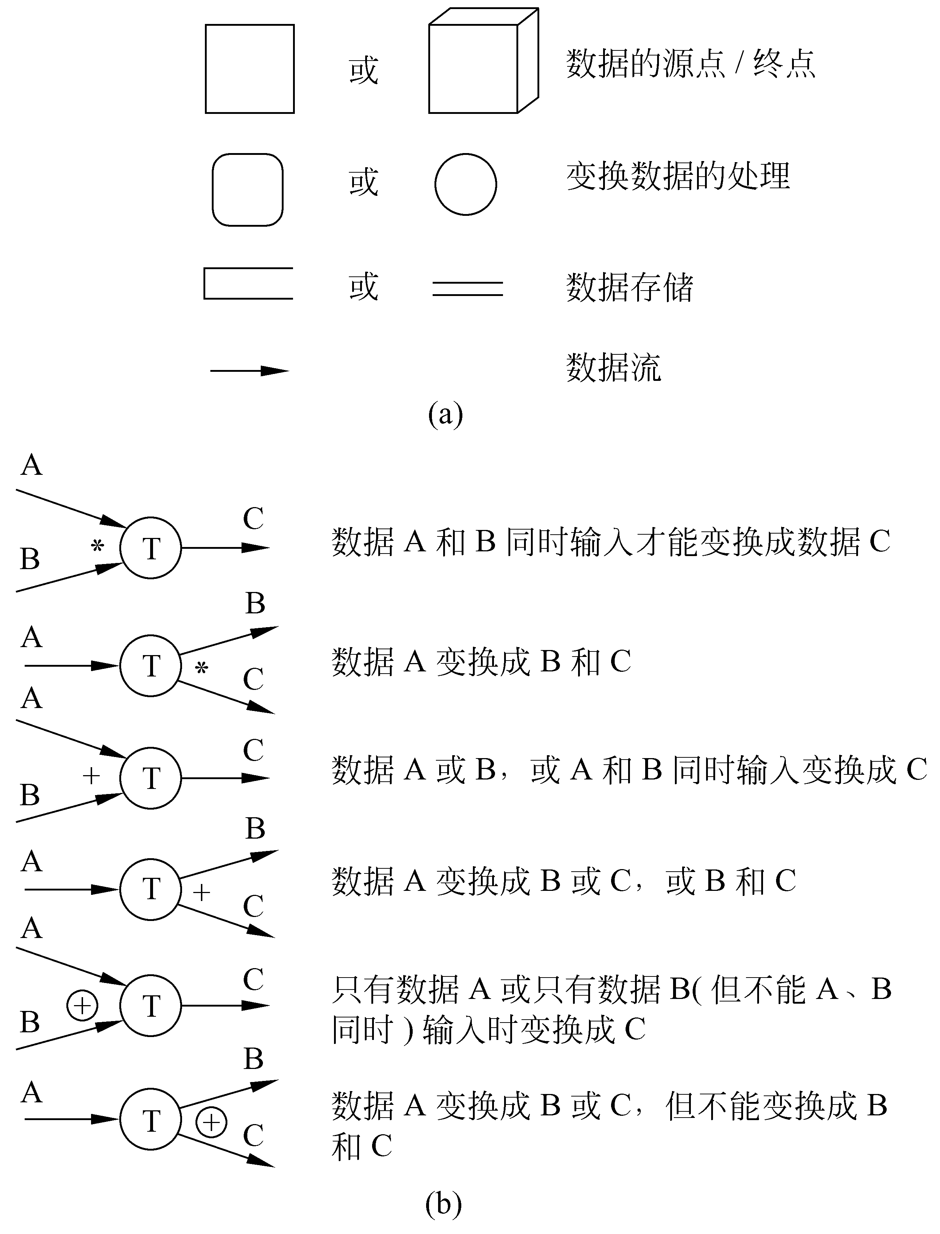
2.4.1 DFD符号

Slide 13
2.4.1 符号

Slide 14
2.4.1 符号
箭头表示数据流的流动方向
程序流程图箭头表示控制流
应该描绘所有可能的数据流向
不能描绘出现某个数据流的条件
忽略出错处理，打开或关闭文件之类的内务处理。
是描绘“做什么”而不考虑“怎样做”。

Slide 15
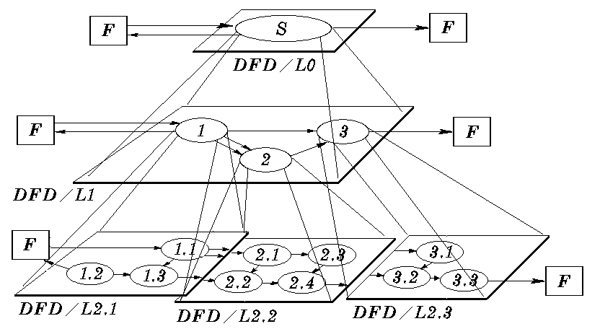
分层的数据流图

Slide 16
在多层数据流图中，顶层流图仅包含一个加工，它代表被开发系统。它的输入流是该系统的输入数据，输出流是系统所输出数据
底层流图是指其加工不需再做分解的数据流图，它处在最底层
中间层流图则表示对其上层父图的细化。它的每一加工可能继续细化，形成子图。

Slide 17
2.4.3 命名
为数据流(或数据存储)命名
是名词或名词短语，画数据流而不是控制流，一般不画物质流（人民币）。
名字应代表整个数据流(或数据存储)的内容，而不是仅仅反映它的某些成分。
不要使用空洞的、缺乏具体含义的名字(如“数据”、“信息”、“输入”之类)。

Slide 18
2.4.3 命名
为数据流(或数据存储)命名
如果命名有困难，则很可能是因为对数据流图分解不恰当，试试重新分解。
每个加工至少有一个输入数据流和一个输出数据流。

Slide 19
2.4.3 命名
为处理命名
通常先为数据流命名，然后再为与之相关联的处理命名。
名字应该反映整个处理的功能，而不是它的一部分功能。
名字最好是“及物动词+宾语”结构。应该尽量避免使用“加工”、“处理”等。

Slide 20
2.4.3 命名
如果必须用两个动词才能描述整个处理的功能，则可能需要再分解。
如果某个处理不好命名，应考虑重新分解。
分层的数据流图
7+/-2个加工
编号要一致
父图与子图的平衡：保证数据流图的一致性

Slide 21
父图与子图的平衡

Slide 22
父图与子图的平衡

Slide 23
其他元素
数据源点/终点是目标系统的外部项（人员、外设、传感器）。
局部数据存储只有当它作为某些加工的数据接口或某个加工特定的输入或输出时，就把它画出来（信息隐蔽）
局部数据存储：不是父图中相应加工的外部接口，只是本图中某些加工之间的数据接口。
提高可理解性：加工功能相对独立，减少数据流的数目。

Slide 24
DFD案例：储蓄系统数据流图
一个储蓄系统，完成以下功能：
储户存款
根据存款单检查帐户信息，如果是新开户，则添加此储户信息，并更新帐户；否则更新储户的帐户信息
储户取款
检查取款单，如果是合法用户，更新帐户信息。

Slide 25
0层DFD
存款/取款单
存款/取款信息
储户
储蓄系统
储户
存款信息
p2
存款
存款信息
存款/取款单
接收并分类
存款/取款信息
p1
p4
取款信息
打印
p3
取款信息
取款
1层DFD
取款信息
取款信息
取款信息
P3.1
验证身份
P3.2
P3.3
验证帐户
更新帐户
取款信息
2层DFD
帐户信息

Slide 26
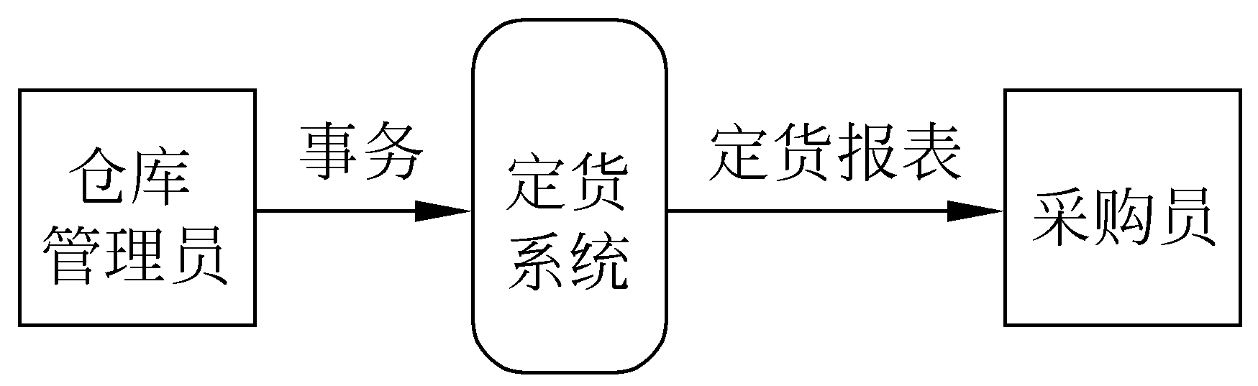
DFD案例：订货系统基本系统模型

Slide 27
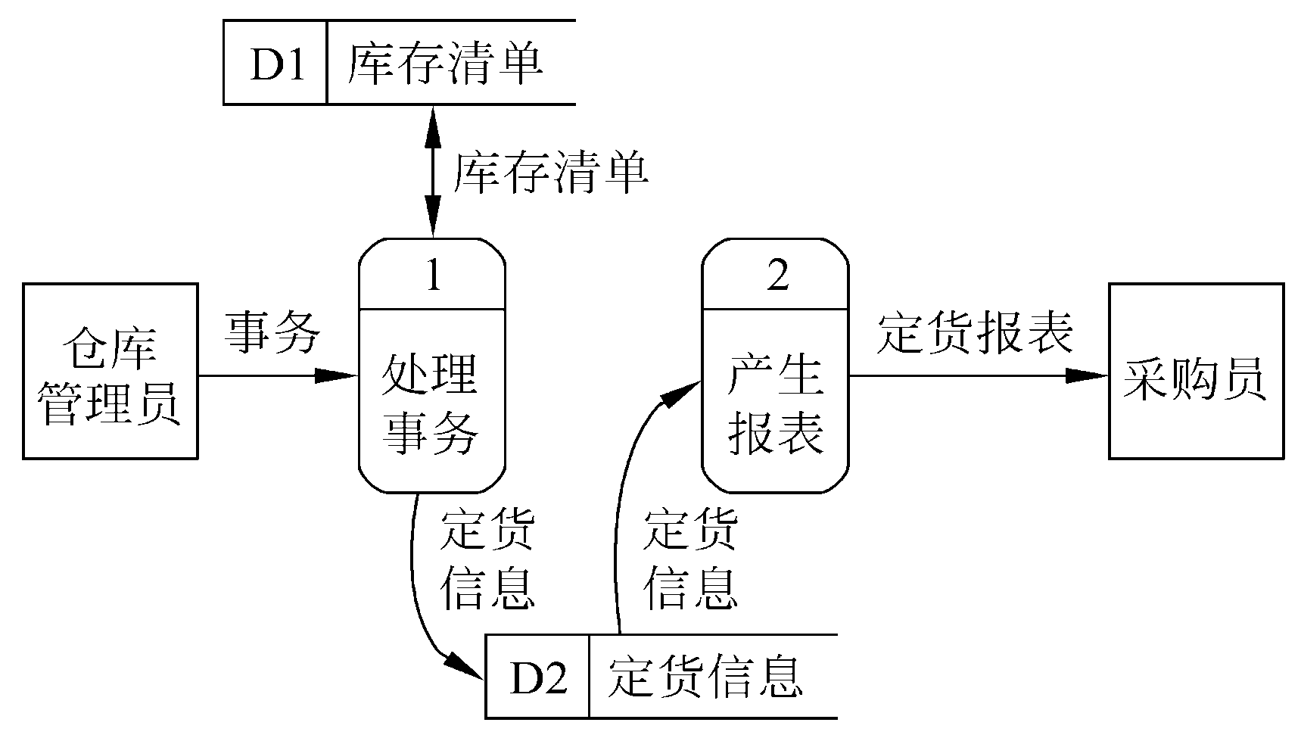
定货系统的功能级数据流图

Slide 28
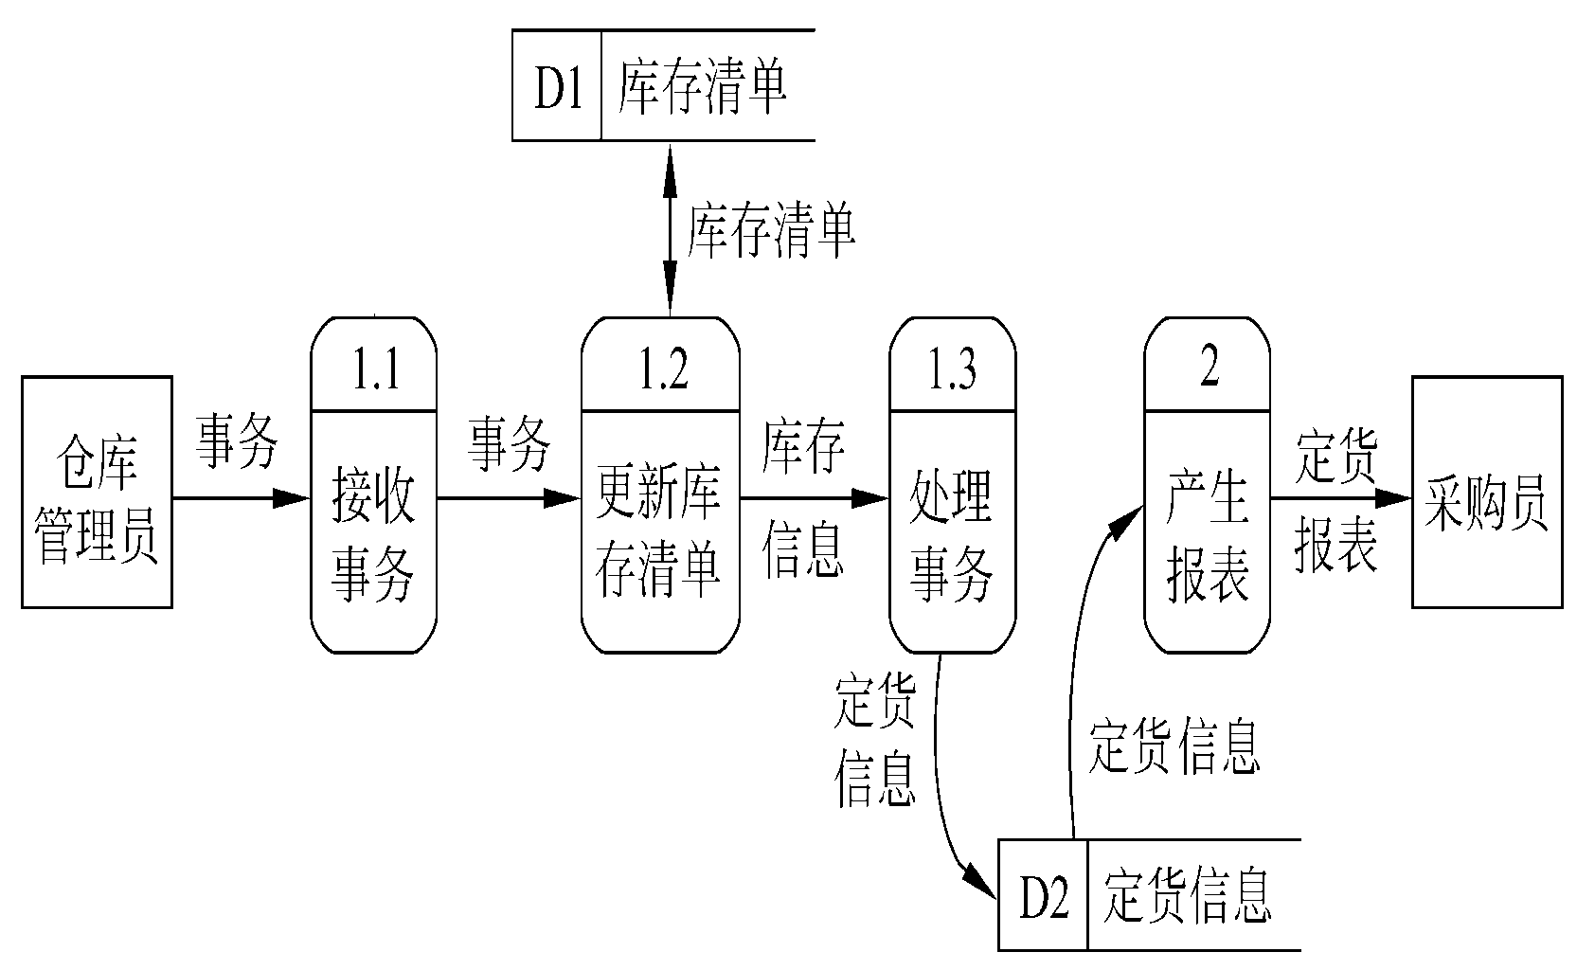
进一步分解后的数据流图

Slide 29
2.4.4 用途
分析员与用户交流信息的工具
直观
易理解
避免自然语言歧义性
分析和设计的工具
根据系统的逻辑模型考虑系统的物理实现

Slide 30
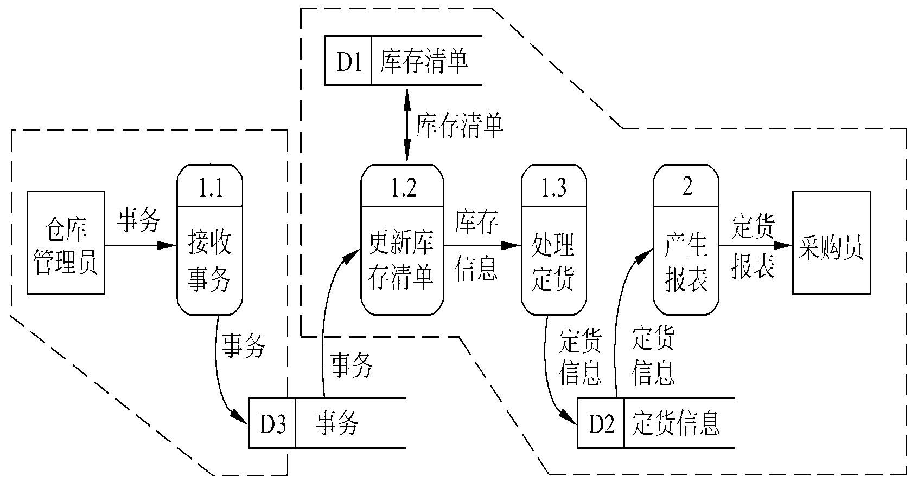
自动化边界——批量方式更新库存清单

Slide 31
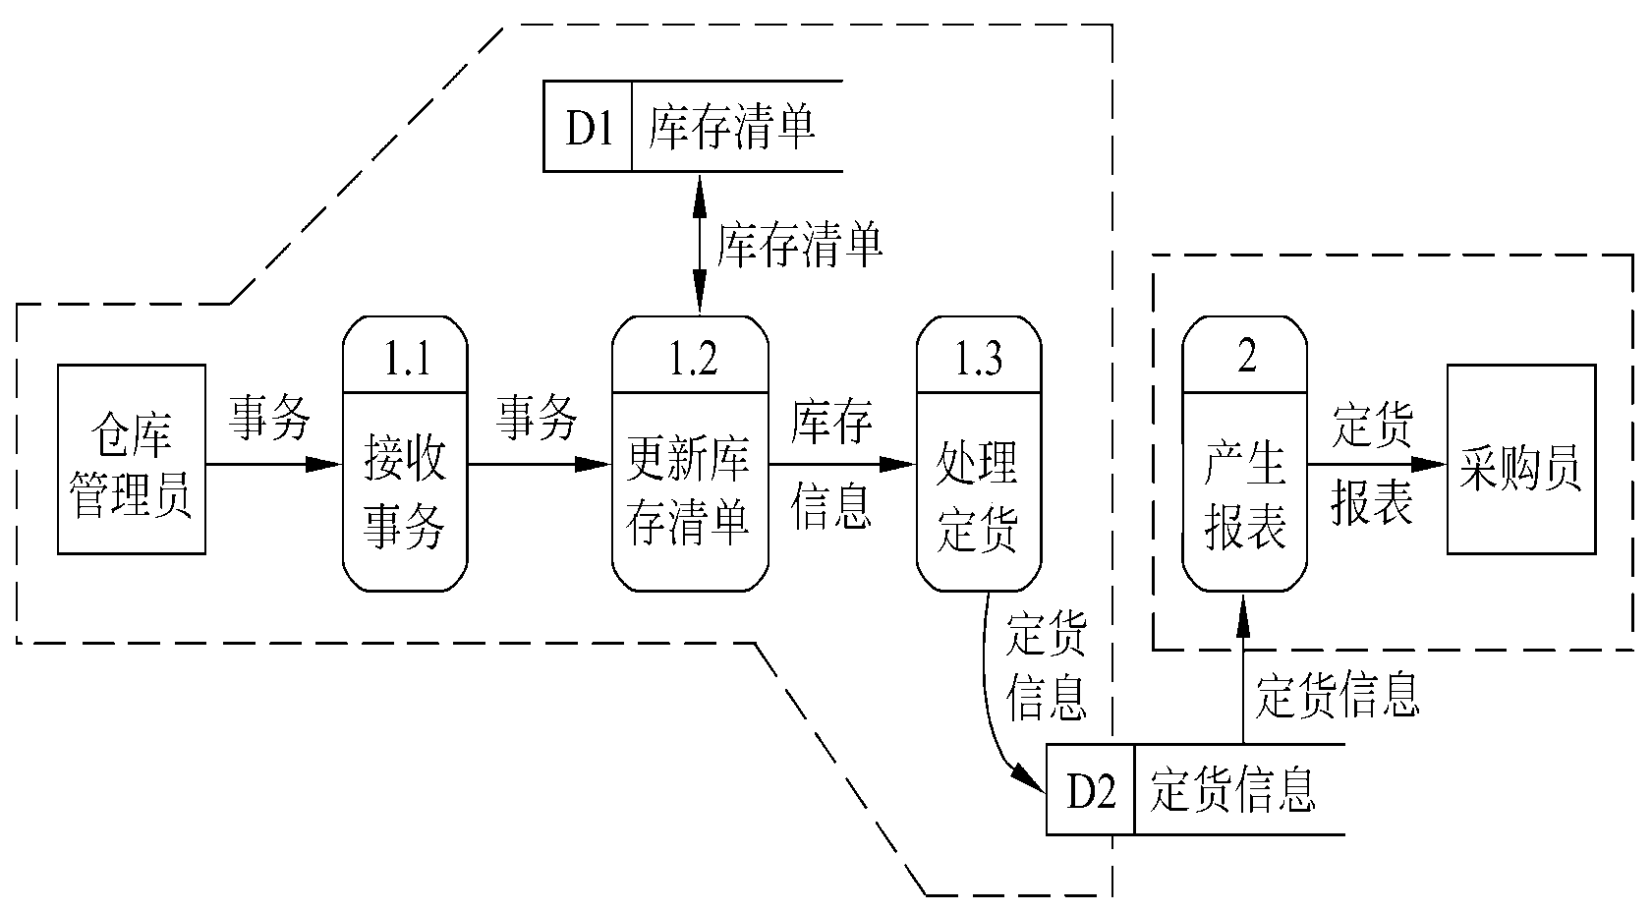
自动化边界——联机方式更新库存清单

